Slide 1
Algoritmi de consens
Efectuat de: Gheorghe rotarI
St.gr. Victor postica
Si-161 valentin morari

Slide 2
Algortimul kafka
Apache Kafka este un sistem de mesagerie rapid, scalabil, tolerant la erori, de tip publish-subscribe.
Permite un număr mare de consumatori permanenți sau ad-hoc.
Una dintre cele mai bune caracteristici ale Kafka este că are o disponibilitate ridicată și este rezistent la eșecurile de nod, plus susține recuperarea automată.
Această caracteristică face ca Apache Kafka să fie ideal pentru comunicarea și integrarea între componentele pe scară largă în sistemele de date din lumea reală.
Mai mult decât atât, această tehnologie înlocuiește brokerii de mesaje convenționale, oferind un randament mai mare, fiabilitate și replicare precum JMS, AMQP și multe altele.

Slide 3
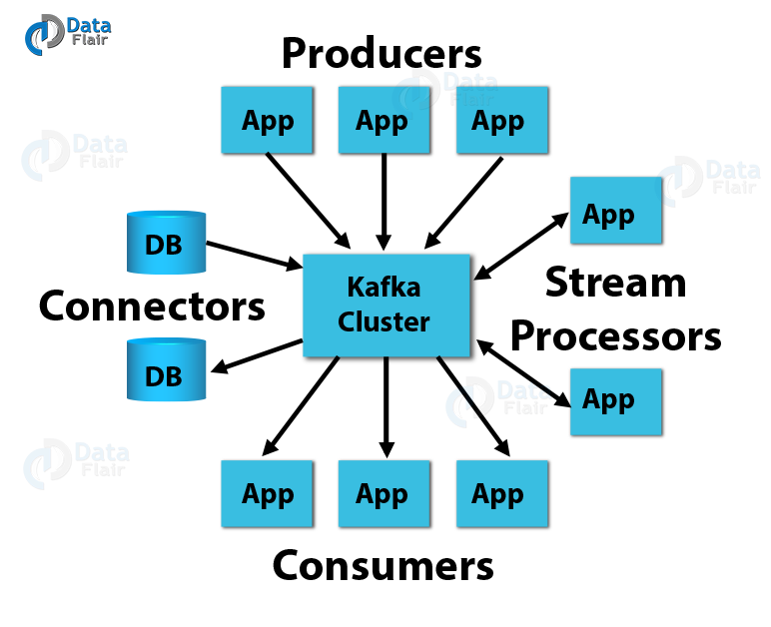
Structura
Kafka Producer permite unei aplicații să publice un flux de înregistrări la unul sau mai multe subiecte Kafka.
Kafka Consumer permite abonarea la unul sau mai multe subiecte și procesarea fluxului de înregistrări care a fost produs de o aplicație.
Kafka Streams permite procesarea fluxului - consumă un flux de intrare de la unul sau mai multe subiecte și produce un flux de ieșire la unul sau mai multe subiecte de ieșire, în esență transformând în mod eficient fluxurile de intrare în fluxuri de ieșire, gestionând astfel permisiunile unei aplicații.
Kafka Connector permite construirea și rularea producătorilor sau consumatorilor reutilizabili care conectează subiectele din sistemul Kafka la aplicațiile sau bazele de date existente. De exemplu, un Connector la o bază de date relațională poate captura fiecare modificare într-un tabel.

Slide 4
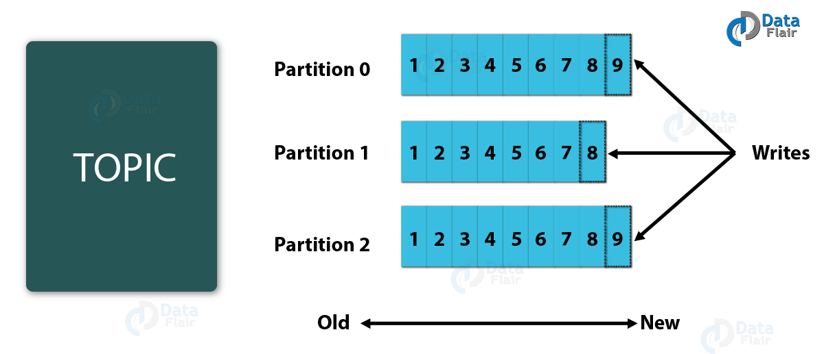
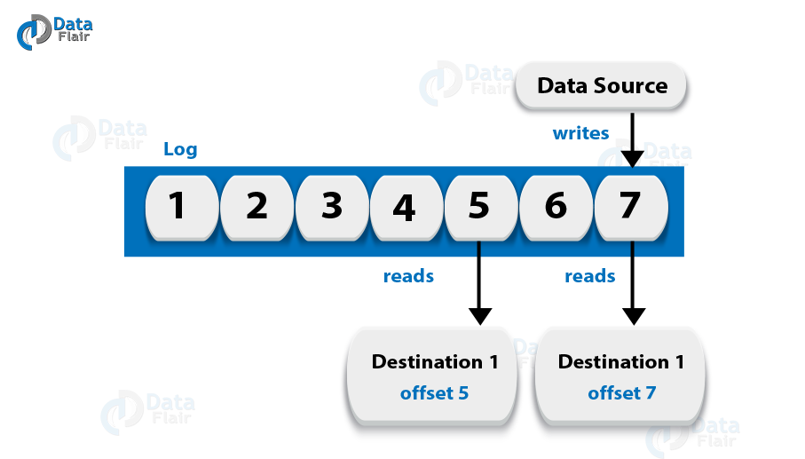
componentele
Subiect (Topic): Practic, modul în care Kafka stochează și organizează mesajele în sistemul său. În esență - o colecție de mesaje sunt un Subiect. În plus, putem reproduce și partiționa Subiectele, replicarea se referă la copierea, iar partiția se referă la divizare. De asemenea, pot fi vizualizate ca jurnale în care Kafka stochează mesaje. Abilitatea de a reda și de a compartimenta subiecte este unul dintre factorii care permit toleranța la eroare și scalabilitatea în Kafka.
Vizualizăm jurnalul ca partiții. O sursă de date scrie mesaje în jurnal. Un avantaj este, oricând, unul sau mai mulți consumatori pot citi din jurnalul pe care îl selectează. Aici, diagrama din dreapta arată că un jurnal este scris de sursa de date, iar jurnalul este citit de consumatori la diferite offseturi.

Slide 5
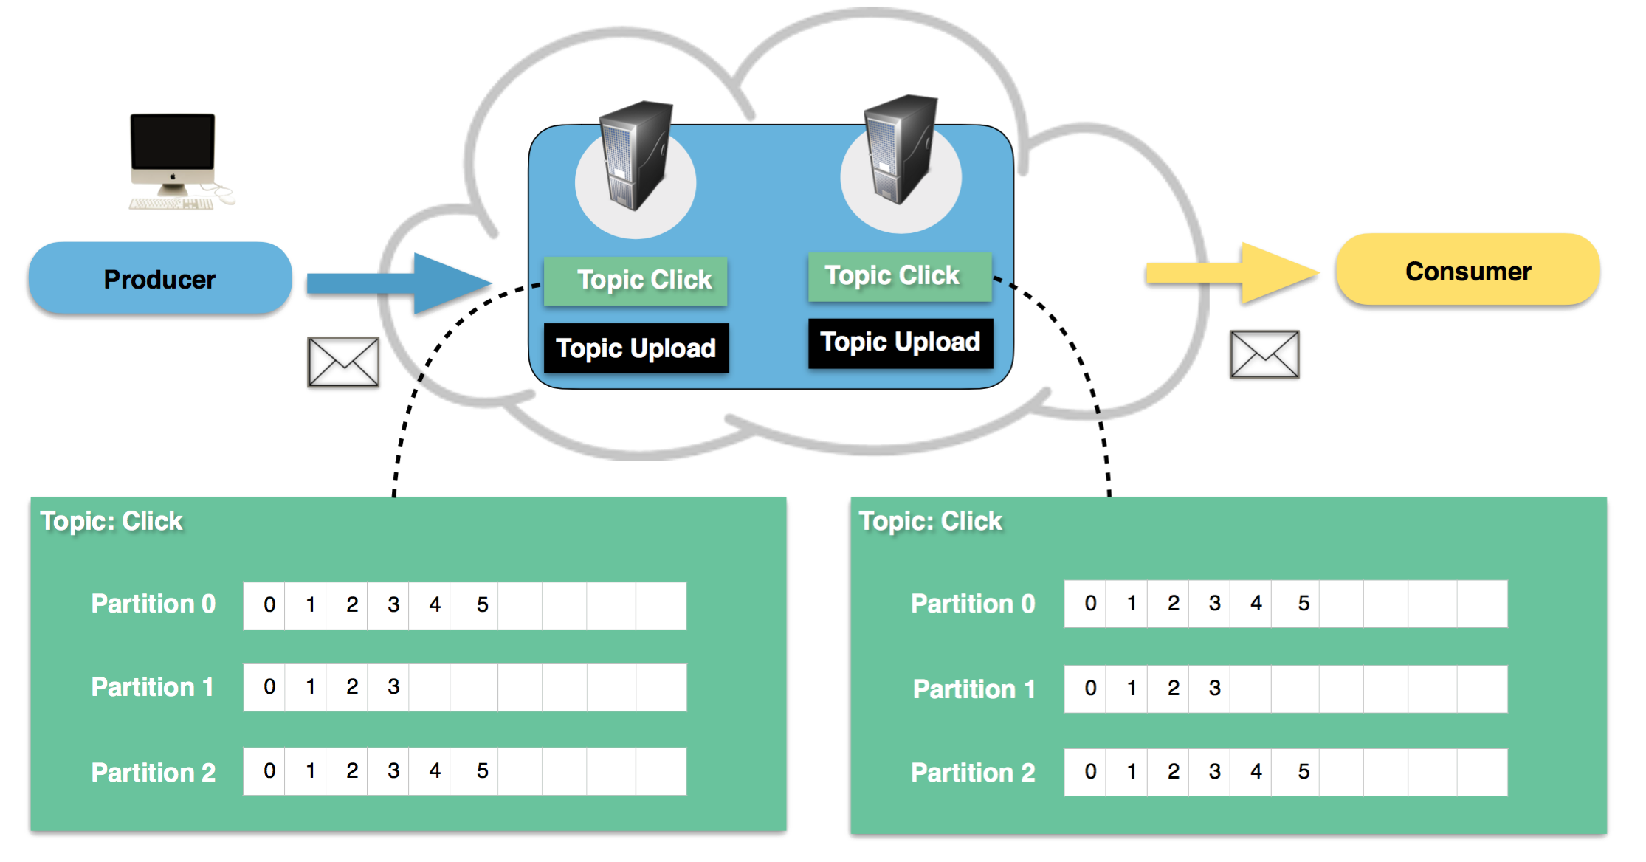
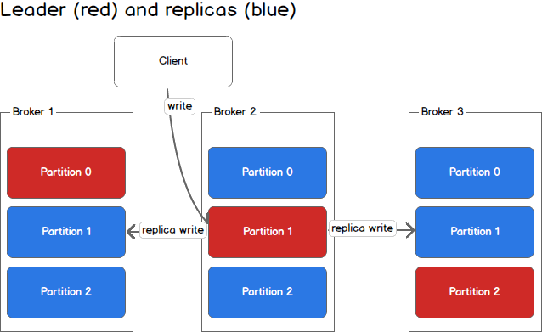
Funcționare
Un utilizator cu ID-ul de utilizator 0 face clic pe un buton de pe site-ul web.
Aplicația web publică un mesaj către partiția 0 în subiectul „faceți clic”.
Mesajul este anexat la commit log și offsetul mesajului este incrementat.
Mesajul este înscris la clonele partiției din alți brokeri.
Consumatorul poate extrage mesaje de la subiectul clicurilor și arată monitorizarea utilizării în timp real sau poate reda mesajele consumate anterior prin setarea compensării la una anterioară.

Slide 6
Algoritmul practical Byzantine Fault Tolerance (pBFT)
Toleranța de defecte bizantine (BFT) este caracteristica unei rețele distribuite pentru a ajunge la un consens chiar și când unele dintre nodurile din rețea nu reușesc să răspundă sau să răspundă cu informații incorecte. Obiectivul unui mecanism BFT este de a proteja împotriva eșecurilor sistemului folosind luarea de decizii colective (atât noduri corecte, cât și defecte), care are ca scop reducerea influenței nodurilor defecte. BFT provine din problema Generalii Bizantini.
Eficiența energetică: pBFT poate obține un consens distribuit fără a efectua calcule matematice complexe
Finalitatea tranzacției: tranzacțiile nu necesită multiple confirmări (cum ar fi în cazul mecanismului după ce au fost finalizate și convenite.
Varianță redusă de recompensă: Fiecare nod din rețea ia parte la răspunsul la solicitarea clientului și prin urmare, fiecare nod poate fi implicat, ceea ce duce la o variație scăzută în recompensarea nodurilor care ajută la luarea deciziilor.

Slide 7
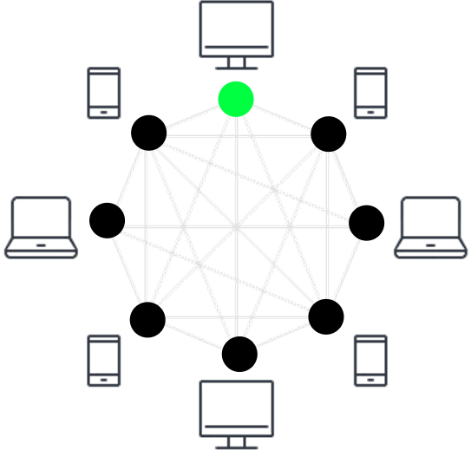
structura
În esență, toate nodurile din modelul pBFT sunt ordonate într-o secvență cu un nod fiind nodul primar (lider), iar celelalte denumite noduri de rezervă. Toate nodurile din sistem comunică între ele și scopul este ca toate nodurile cinstite să ajungă la un acord al stării sistemului printr-o majoritate. Nodurile comunică foarte mult între ele și nu numai că trebuie să demonstreze că mesajele provin dintr-un nod specific de la egal la egal, dar trebuie să verifice dacă mesajul nu a fost modificat în timpul transmisiei.

Slide 8
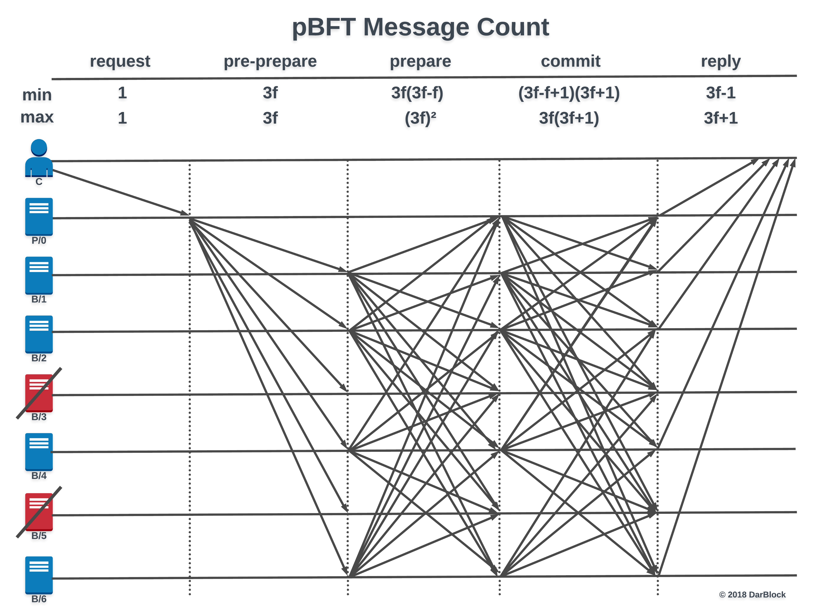
COMPONENTELE și funcționarea
C – clientul trimite o cerere către nodul primar (lider)
P - nodul primar (lider) transmite cererea către toate nodurile secundare B (de rezervă).
P și B - Nodurile (primare și secundare) efectuează serviciul solicitat și apoi trimit înapoi un răspuns clientului.
Avem nevoie de minimum replici 3f + 1 unde f este numărul maxim de replici defecte.
Cererea este comunicată cu succes atunci când clientul primește răspunsuri „m + 1” din diferite noduri din rețea cu același rezultat, unde m este numărul maxim de noduri defecte permise (tipic 1/3 din total).

Slide 9
Algoritmul raft
Raftul este un algoritm de consens conceput pentru a fi ușor de înțeles. Este echivalent cu Paxos în ceea ce privește toleranța la erori și performanța. Diferența este că este descompus în subprobleme relativ independente și abordează strict toate piesele necesare sistemelor practice.
Subprobleme:
Alegerea liderului: un nou lider trebuie ales atunci când un lider existent eșuează
Replicarea jurnalului: liderul trebuie să accepte înregistrările jurnalului de la clienți și să le reproducă în cluster, necesitând restul jurnalelor să corespundă cu al său
Securitate: dacă vreun server a aplicat o anumită intrare de jurnal pe mașina sa de stare, atunci nici un alt server nu poate aplica o comandă diferită pentru același index de jurnal; soluția implică o restricție suplimentară la mecanismul electoral descris anterior.

Slide 10
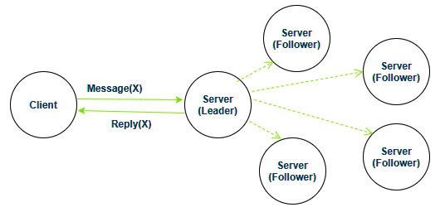
Structura i. noduri și stări
class Server(object):
def follower(self):
print 'Running as a follower'
self.role = 'follower’
def start_election(self):
self.role = 'candidate’
def leader(self):
print 'Running as a leader'
self.role = 'leader'
În Raft un nod poate fi în 1 din 3 stări:
- Starea Follower
- Starea Candidate
Starea Leader
Toate modificările trec prin Leader. Fiecare modificare se adăugă în jurnalul nodului și ea nu este confirmată, în schimb mai întâi se va transmite la nodurile Followeri, după care Leadeul așteaptă până când majoritatea nodurilor au înscris modificarea în log și au raportat acest lucru. Ulterior, liderul anunță Followerii că modificarea a fost introdusă în jurnal. Astfel se ajunge la consens.

Slide 11
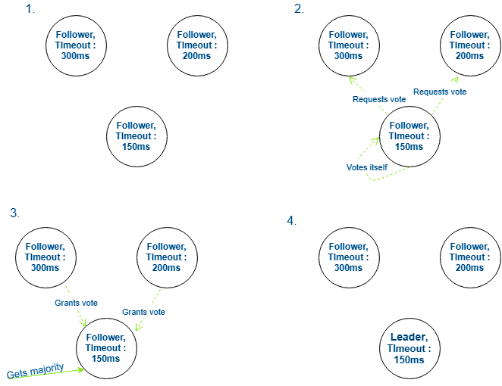
Structura Ii. Alegerea leaderului
În Raft există două setări de timp care controlează alegerile, election timeout și pulse timeout.
Perioada de alegere este perioada de timp pe care o urmărește un follower până când devine candidat. Timpul de alegere este randomizat pentru a fi între 150 ms și 300 ms. După expirarea alegerilor, follower-ul devine candidat și începe un nou mandat electoral (term), votează singur pe sine și trimite mesaje de solicitare a votului către alte noduri. Dacă nodul primitor nu a votat încă în acest termen, atunci votează pentru candidat, iar nodul își restabilește timpul de alegere. Odată ce un candidat are majoritatea voturilor devine lider.

Slide 12
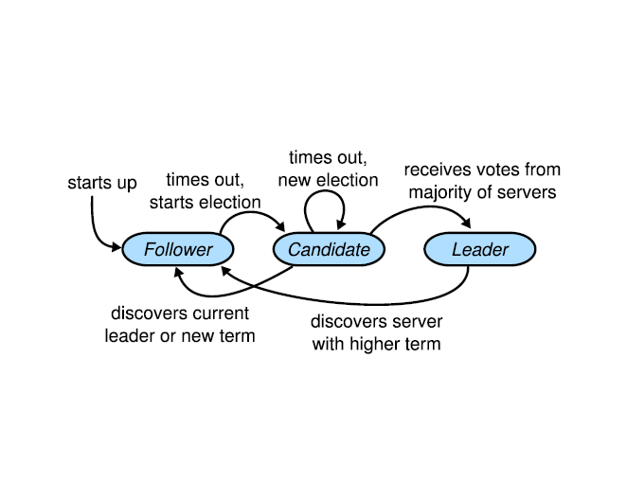
Structura Ii. Alegerea leaderului
Liderul începe să trimită mesaje follower-ilor săi. Aceste mesaje sunt trimise la intervale specificate de perioada de timp a bătăilor inimii. Folowerii răspund apoi la fiecare mesaj de înscrieri în log. Acest termen electoral va continua până când un adept nu va mai primi bătăi de inimă și va deveni candidat. Solicitarea majorității voturilor garantează că un singur lider poate fi ales pe un mandat. Dacă două noduri devin candidați în același timp, poate avea loc un vot împărțit. În cazul unui vot împărțit, să spunem că am avut patru noduri, două noduri încep ambele alegeri pentru același mandat și fiecare ajunge la un singur nod follower înainte de celălalt. Acum, fiecare candidat are 2 voturi și nu poate primi mai mult pentru acest mandat. Nodurile vor aștepta o nouă alegere și vor încerca din nou. Aceasta va continua până când va fi atinsă majoritatea.

Slide 13
Structura Ii. Alegerea leaderului
def start_election(self):
self.role = 'candidate'
self.election = KThread(target =self.thread_election,args = ())
if len(self.peers) != 0:
self.currentTerm += 1
self.votedFor = self.id
self.save()
self.numVotes = 1
if self.during_change == 1:
self.newVotes = 0
self.oldVotes = 0
if self.id in self.new:
self.newVotes = 1
if self.id in self.old:
self.oldVotes = 1
elif self.during_change == 2:
self.newVotes = 0
if self.id in self.new:
self.newVotes = 1
self.election.start()
def thread_election(self):
print 'timouts, start a new election with term %d' % self.currentTerm
self.role = 'candidate'
self.request_votes = self.peers[:]
sender = self.id
while 1:
# print 'Send vote request to ', self.request_votes
for peer in self.peers:
if peer in self.request_votes:
Msg = str(self.lastLogTerm) + ' ' + str(self.lastLogIndex)
msg = RequestVoteMsg(sender, peer, self.currentTerm, Msg)
data = pickle.dumps(msg)
sock = socket.socket(socket.AF_INET,socket.SOCK_DGRAM)
sock.sendto(data, ("", self.addressbook[peer]))
time.sleep(1) # wait for servers to receive

Slide 14
Structura III. Replicarea Jurnalului
def append_entries(self):
receipts = self.peers[:]
while 1:
Când o solicitare a clientului face ceva care modifică starea clusterului, liderul descrie acea modificare adăugând o intrare în jurnal. Creează o intrare de jurnal propusă și o trimite celorlalți membri ai clusterului folosind un RPC (remote procedure call). Dacă primește voturi „Da” de la majoritatea membrilor clusterului, atunci înregistrarea de jurnal este înscrisă și liderul își actualizează commitIndex la indexul noii intrări de jurnal pentru a reflecta asta.
Cererea RPC are o mulțime de parametri:
termen: termenul liderului.
liderId: id-ul liderului.
prevLogIndex: numărul index al ultimei înregistrări din jurnalul de consens care precede această nouă intrare.
prevLogTerm: numărul termenului în care s-a comis ultima înregistrare de jurnal.
intrări: un set de intrări de jurnal noi care vor fi anexate la jurnal.
leaderCommit: indexul de angajament pe lider după ce acest set de înregistrări a fost comis.
class AppendEntriesMsg(BaseMessage):
def __init__(self, sender, receiver, term, entries, commitIndex, prevLogIndex, prevLogTerm):

Slide 15
Structura III. securitatea
Securitatea în Raft este asigurată de următoarele criterii:
Siguranța alegerilor: cel mult un lider poate fi ales într-un anumit mandat.
Specific pentru lider: un lider poate doar să adauge noi intrări în jurnalele sale (nu poate nici să suprascrie, nici să ștergă intrări).
Potrivire jurnal: dacă două jurnale conțin o intrare cu același index și termen, jurnalele sunt identice în toate intrările din indexul dat.
Completitudinea liderului: dacă o intrare de jurnal este comisă într-un termen dat, ea va fi prezentă în jurnalele conducătorilor de la acest termen
Siguranța mașinii de stare: dacă un server a aplicat o anumită intrare de jurnal pe mașina sa de stare, atunci niciun alt server nu poate aplica o comandă diferită pentru același jurnal.
Primele patru reguli sunt garantate de detaliile algoritmului. Securitatea mașinii de stare este garantată printr-o restricție în procesul alegerilor.

Slide 16
Structura iii. Securitatea
Ultima regulă este asigurată printr-o simplă restricție: un candidat nu poate câștiga alegeri decât dacă jurnalul său conține toate intrările de până acum. Pentru a fi ales, un candidat trebuie să contacteze majoritatea clusterului și, având în vedere regulile de confirmare a înregistrărilor jurnalelor, înseamnă că fiecare intrare confirmată va fi prezentă pe cel puțin unul dintre serverele cu care candidează contactele.
Raftul stabilește care dintre cele două jurnale (conținute de două servere distincte) este mai actualizată prin compararea termenului index al ultimelor înregistrări din jurnale. Dacă jurnalele au o ultimă intrare cu intrări diferite, atunci jurnalul cu intrarea mai avansată este mai actualizată. Dacă jurnalele se termină cu același termen, atunci orice jurnal care este mai actual.
În Raft, cererea de la un candidat la un alegător include informații despre jurnalul candidatului. Dacă propriul său jurnal este mai actualizat decât jurnalul candidatului, alegătorul își neagă votul. Această implementare asigură regula de siguranță a mașinii de stare.
elif self.role == 'leader':
self.leader_state.kill()
self.follower_state = KThread(target = self.follower, args = ()); self.follower_state.start()

Slide 17
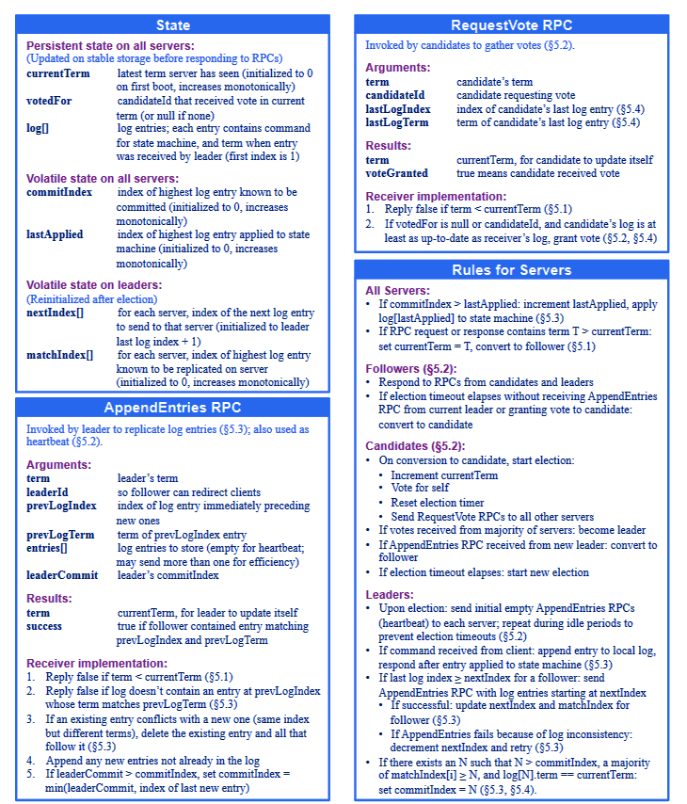
Structura generală
for peer in self.peers:
self.nextIndex[peer] = len(self.log) + 1
self.matchIndex[peer] = 0
if _type == 1: # requestvote message
if _sender not in server.peers:
return
_msg = Msg.data
print '---------Get requestvote message---------'
class AppendEntriesMsg(BaseMessage):
def __init__(self, sender, receiver, term, entries, commitIndex, prevLogIndex, prevLogTerm): BaseMessage.__init__(self, sender, receiver, term)
self.type = BaseMessage.AppendEntries
class Server(object):
def __init__(self, id_):
self.id = id_
self.config_file = 'config-%d' % self.id
#self.load()
self.role = 'follower'

Slide 18
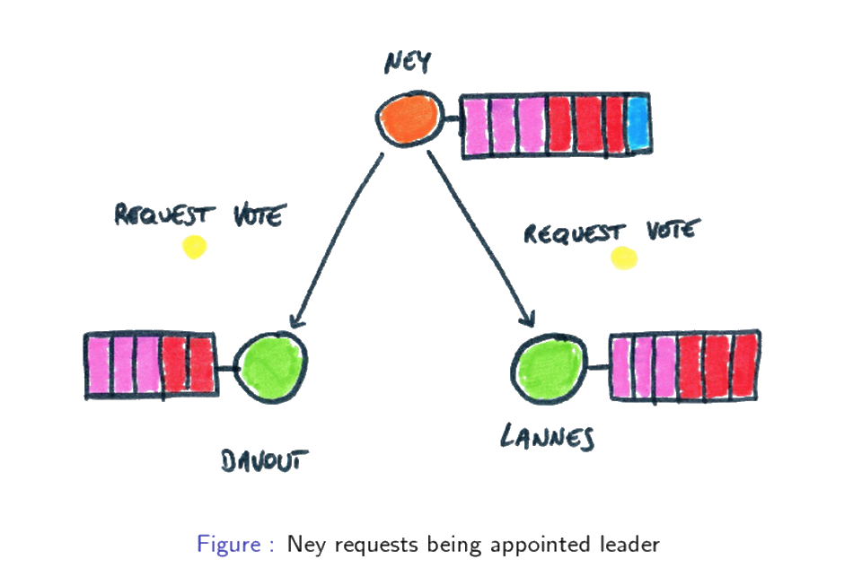
Funcționarea

Slide 19
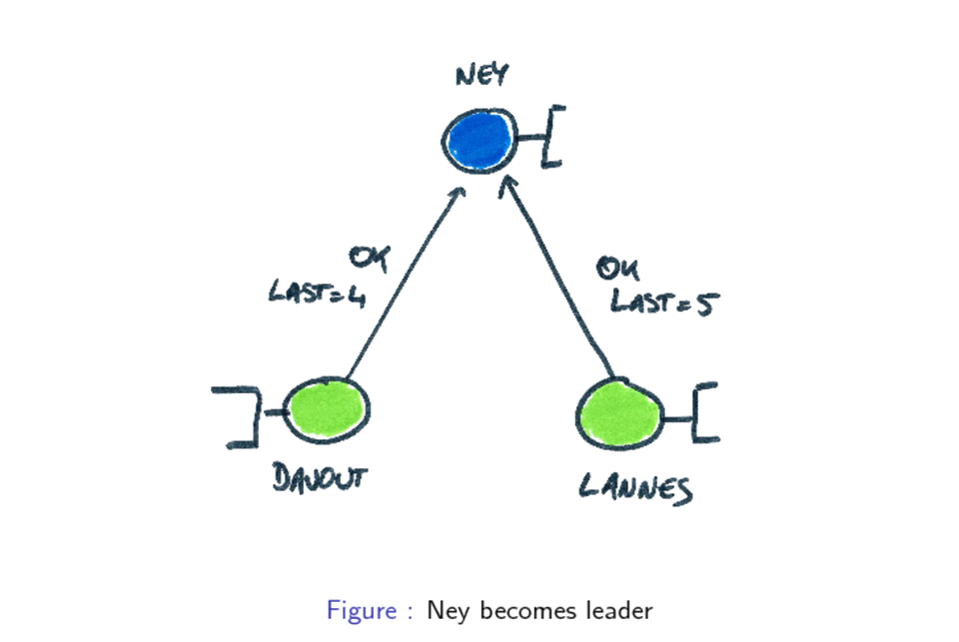
Funcționarea

Slide 20
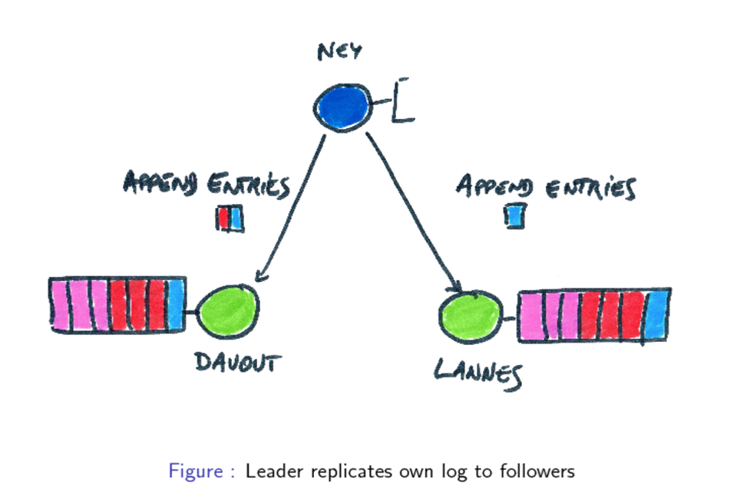
Funcționarea

Slide 21
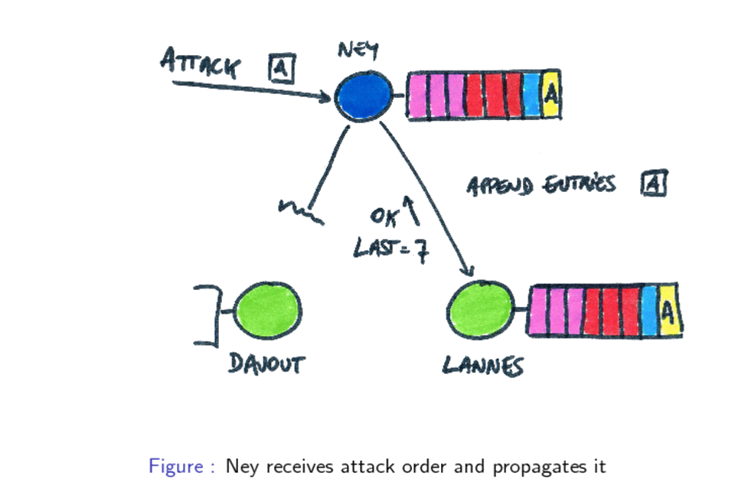
Funcționarea

Slide 22
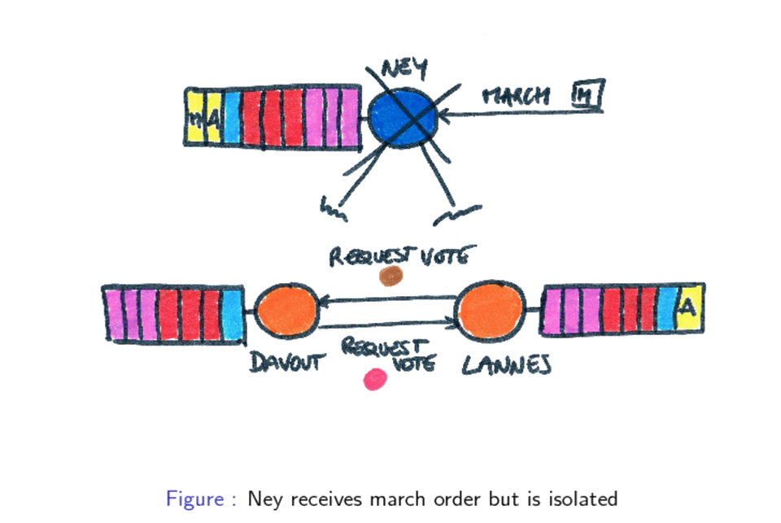
Funcționarea

Slide 23
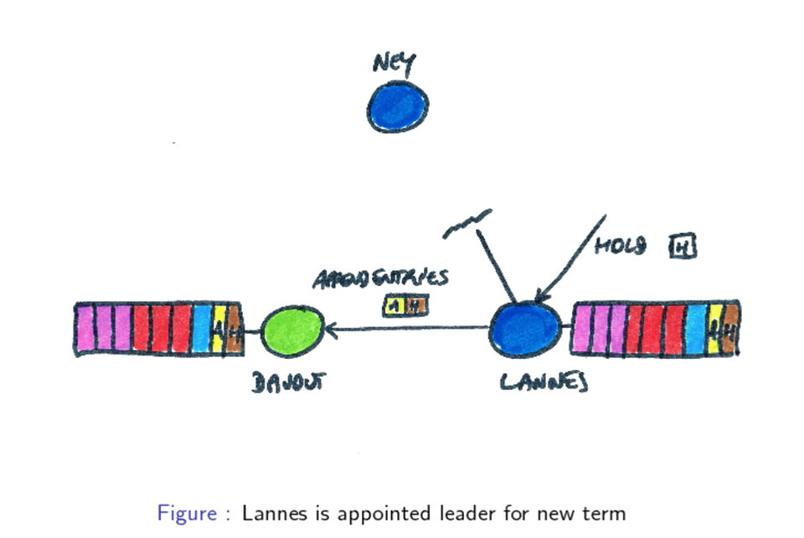
Funcționarea

Slide 24
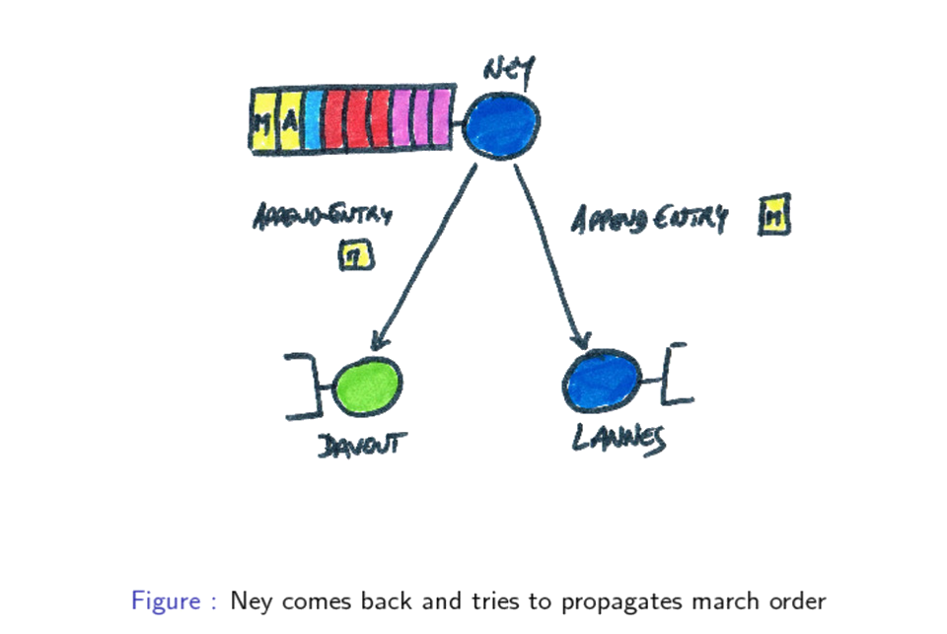
Funcționarea

Slide 25
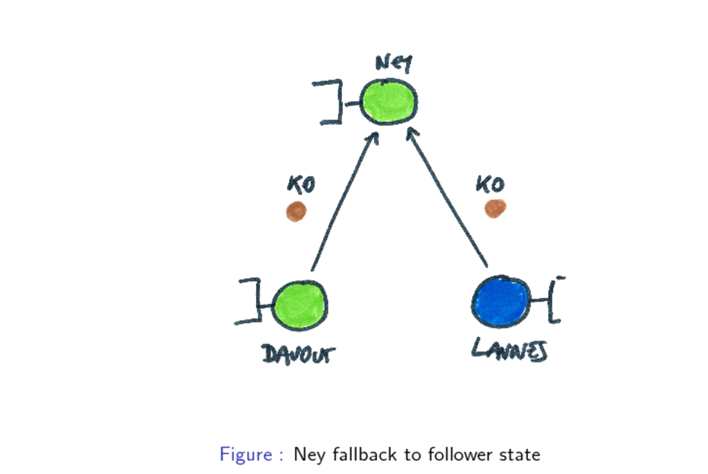
Funcționarea

